Slide 1
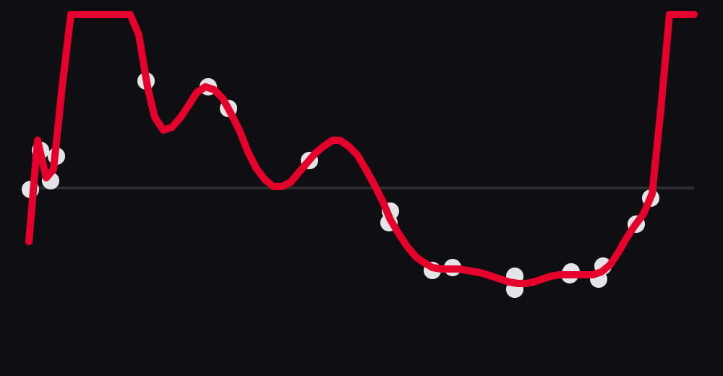
UNIDAD 4 · MACHINE LEARNING ·
Validación
de modelos
Un modelo que acierta en la práctica no siempre acierta en la vida real. Aquí aprendemos a comprobarlo.
Mediremos modelos, detectaremos cuándo memorizan, los evaluaremos de forma justa y los mejoraremos en Colab.
Notes:
Bienvenida a la Unidad 4. En la Unidad 3 construimos modelos de regresión y clasificación; ahora aprendemos a decidir si podemos confiar en ellos. La curva roja de la portada es un modelo que memorizó los datos: pasa por todos los puntos pero hace zigzags absurdos. Al final de la unidad sabrán reconocerlo.

Slide 2
MAPA DE LA UNIDAD
Cuatro preguntas, cuatro sesiones
01
02
03
04
Métricas de evaluación
Overfitting vs. underfitting
Validación cruzada
Mejora de modelos
¿Qué tan bueno es mi modelo?
¿La buena nota fue pura suerte?
¿Cómo lo hago mejor?
¿Aprendió o solo memorizó?
EN PALABRAS SIMPLES
Al terminar la unidad sabrás decir si un modelo es confiable, por qué y qué hacer para mejorarlo.
UNIDAD 4 · VALIDACIÓN DE MODELOS
02
Notes:
Presentar la unidad como un recorrido de cuatro preguntas. Cada sesión de 2 horas tiene teoría con analogías (unos 45 minutos) y un cuaderno de Colab para practicar (unos 75 minutos).

Slide 3
LA PREGUNTA DE LA UNIDAD
¿Aprobarías a un estudiante solo porque se sabe de memoria las respuestas del cuaderno?
Con los modelos pasa igual: lo que importa es cómo les va con datos que nunca vieron.
Notes:
Hacer la pregunta en voz alta y dejar que respondan. La respuesta esperada: no, hay que ponerle un examen con preguntas nuevas. Toda la unidad se construye sobre esta idea.

Slide 4
GLOSARIO · PARTE 1 DE 2
Palabras en inglés para medir modelos
En inglés | En español | Qué significa
Accuracy | Exactitud | Porcentaje de respuestas correctas
Precision | Precisión | Cuando dice «sí», cuántas veces acierta
Recall | Sensibilidad o exhaustividad | De todos los «sí» reales, cuántos encontró
Confusion matrix | Matriz de confusión | Tabla que cuenta aciertos y errores
MAE | Error absoluto medio | Cuánto falla en promedio, en las mismas unidades
RMSE | Raíz del error cuadrático medio | Error promedio que castiga más los errores grandes
Train / Test | Entrenamiento / Prueba | Datos para aprender / datos para el examen
UNIDAD 4 · VALIDACIÓN DE MODELOS
04
Notes:
Muchos términos de machine learning se usan en inglés porque así aparecen en el código y en la documentación (por ejemplo, accuracy_score o recall_score en scikit-learn). Por eso en la unidad usamos las dos palabras: la de inglés para reconocerla en Colab y la de español para entenderla. Sugerencia: pedir a los estudiantes que copien este glosario en su cuaderno y lo completen con sus propios ejemplos a lo largo de la unidad.

Slide 5
GLOSARIO · PARTE 2 DE 2
Palabras en inglés para validar y mejorar
En inglés | En español | Qué significa
Overfitting | Sobreajuste | El modelo memorizó en vez de aprender
Underfitting | Subajuste | El modelo es demasiado simple y no aprendió
Cross-validation | Validación cruzada | Hacer varios exámenes distintos y promediar
Fold | Pliegue | Cada grupo en que se parten los datos
Hyperparameter | Hiperparámetro | Configuración que eliges antes de entrenar
Grid search | Búsqueda en rejilla | Probar todas las combinaciones de configuraciones
Scaling | Escalado | Poner todas las variables en la misma escala
Random Forest | Bosque aleatorio | Muchos árboles de decisión que votan juntos
UNIDAD 4 · VALIDACIÓN DE MODELOS
05
Notes:
Otros términos que aparecen en el código: score = puntaje o nota; fit = entrenar; predict = predecir; KNN (K-Nearest Neighbors) = K vecinos más cercanos; StandardScaler = escalador estándar; n_estimators = número de árboles; max_depth = profundidad máxima; min_samples_leaf = mínimo de muestras por hoja; random_state = semilla, un número que hace que los resultados salgan siempre iguales.

Slide 6
SECCIÓN 01 DE 04
01
Métricas de evaluación
Los números que dicen qué tan bueno es un modelo: accuracy (exactitud), precisión, recall (sensibilidad) y error.
UNIDAD 4 · VALIDACIÓN DE MODELOS
06
Notes:
Inicio de la sesión 1. Cuaderno de apoyo: U4_Ejemplo1_Metricas.ipynb.

Slide 7
ANTES DE MEDIR
Evaluar es poner un examen con preguntas nuevas
70 %
30 %
Datos de entrenamiento (train)
Datos de prueba (test)
El cuaderno de práctica: el modelo aprende con ellos.
El examen: preguntas que nunca vio.
X_train, X_test, y_train, y_test = train_test_split(X, y, test_size=0.3, random_state=42)
# test_size=0.3: guarda el 30 % para el examen · random_state=42: la división siempre sale igual
EN PALABRAS SIMPLES
Evaluar con los mismos datos del entrenamiento es como llevar las respuestas al examen.
UNIDAD 4 · VALIDACIÓN DE MODELOS
07
Notes:
Repaso de la Unidad 3: train_test_split separa los datos en práctica y examen. test_size=0.3 guarda el 30 % para el examen y random_state=42 hace que la división sea siempre la misma, para que todos obtengan los mismos resultados.

Slide 8
MATRIZ DE CONFUSIÓN · CONFUSION MATRIX
Aciertos y errores en una sola tabla
Dijo «no spam»
Dijo «spam»
5
1
Era no spam
Un detector de spam revisa 10 correos
Acierto (VN)
Falsa alarma (FP)
4 eran spam y 6 no lo eran.
8 aciertos (5 + 3) y 2 errores: un correo normal que mandó a spam y un spam que dejó pasar.
1
3
Era spam
Se le escapó (FN)
Acierto (VP)
EN PALABRAS SIMPLES
Todas las métricas que veremos salen de contar estas cuatro cajas. En la siguiente diapositiva, sus nombres.
UNIDAD 4 · VALIDACIÓN DE MODELOS
08
Notes:
Nombres técnicos: verdadero negativo (5), falso positivo o falsa alarma (1), falso negativo o «se le escapó» (1) y verdadero positivo (3). En Colab, confusion_matrix(reales, predichos) imprime exactamente [[5 1] [1 3]] con este orden.

Slide 9
LOS NOMBRES TÉCNICOS
Las cuatro cajas tienen nombre propio
Verdadero positivo · VP
Verdadero negativo · VN
True Positive (TP). Era spam y dijo spam: acierto. En el ejemplo, 3.
True Negative (TN). Era normal y dijo normal: acierto. En el ejemplo, 5.
Falso positivo · FP
Falso negativo · FN
False Positive. Falsa alarma: dijo spam, pero era normal. En el ejemplo, 1.
False Negative. Se le escapó: dijo normal, pero era spam. En el ejemplo, 1.
Accuracy (exactitud) = (VP + VN) ÷ total = (3 + 5) ÷ 10 = 0,80
Precisión (precision) = VP ÷ (VP + FP) = 3 ÷ (3 + 1) = 0,75
Recall (sensibilidad) = VP ÷ (VP + FN) = 3 ÷ (3 + 1) = 0,75
UNIDAD 4 · VALIDACIÓN DE MODELOS
09
Notes:
Truco para recordar los nombres: la segunda palabra (positivo o negativo) es lo que DIJO el modelo; la primera (verdadero o falso) dice si ACERTÓ. Falso positivo = dijo «positivo» y se equivocó. «Positivo» no significa «bueno»: es simplemente la clase que queremos detectar (spam, tumor maligno, fraude). Las fórmulas de abajo son exactamente lo que calculan accuracy_score, precision_score y recall_score en Colab.

Slide 10
ACCURACY (EXACTITUD), PRECISIÓN Y RECALL (SENSIBILIDAD)
Tres preguntas, tres métricas
80 %
75 %
75 %
Accuracy (exactitud)
Precisión (precision)
Recall (sensibilidad)
De todas las respuestas, ¿cuántas acertó?
Cuando dice «spam», ¿cuántas veces tiene razón?
De todos los spam reales, ¿cuántos atrapó?
8 aciertos ÷ 10 correos
3 ÷ 4 veces que dijo spam
3 ÷ 4 spam reales
EN PALABRAS SIMPLES
Precisión = no dar falsas alarmas. Recall = que no se escape nada.
UNIDAD 4 · VALIDACIÓN DE MODELOS
10
Notes:
Hacer las cuentas en la pizarra con la matriz de la diapositiva anterior. Truco para recordarlas: la precisión mira la columna de lo que el modelo DIJO que era spam (3 + 1); el recall mira la fila de lo que REALMENTE era spam (1 + 3). En Colab: accuracy_score, precision_score y recall_score.

Slide 11
ERROR EN REGRESIÓN · MAE Y RMSE
¿Por cuánto se equivoca al predecir números?
Ventas de una cafetería durante 5 días
Día | Real | Predicho | Error
Lunes | 100 | 110 | 10
Martes | 120 | 115 | 5
Miércoles | 90 | 100 | 10
Jueves | 150 | 140 | 10
Viernes | 130 | 135 | 5
MAE = 8
Falla, en promedio, por 8 ventas al día.
RMSE = 8,37
Castiga más los errores grandes.
EN PALABRAS SIMPLES
MAE = error absoluto medio. RMSE = raíz del error cuadrático medio. Las dos siguientes diapositivas las explican paso a paso.
UNIDAD 4 · VALIDACIÓN DE MODELOS
11
Notes:
MAE significa error absoluto medio y RMSE, raíz del error cuadrático medio. MAE = (10 + 5 + 10 + 10 + 5) ÷ 5 = 8. RMSE: se elevan los errores al cuadrado (100 + 25 + 100 + 100 + 25 = 350), se promedian (70) y se saca la raíz: 8,37. Como eleva al cuadrado, un error de 50 pesa muchísimo más que cinco errores de 10. Actividad del cuaderno: cambiar una predicción para que falle por 50 y ver cuál de las dos métricas sube más.

Slide 12

MAE · MEAN ABSOLUTE ERROR · ERROR ABSOLUTO MEDIO
El MAE paso a paso
1
2
3
Resta
Quita el signo
Promedia
Real menos predicho, día por día. Lunes: 100 − 110 = −10.
Eso es el valor absoluto: −10 se vuelve 10. Así los errores no se cancelan.
Suma todos los errores y divide entre la cantidad de días.
Errores sin signo: 10, 5, 10, 10, 5
MAE = (10 + 5 + 10 + 10 + 5) ÷ 5 = 40 ÷ 5 = 8
EN PALABRAS SIMPLES
Está en las mismas unidades que lo que predices. Más bajo es mejor.
UNIDAD 4 · VALIDACIÓN DE MODELOS
12
Notes:
¿Por qué quitar el signo? Si el lunes el modelo se pasa por 10 (−10) y el martes se queda corto por 10 (+10), el promedio con signo daría 0 y parecería perfecto, aunque falló los dos días. No existe un MAE «bueno» en abstracto: un error de 8 ventas es poco si la cafetería vende 1000 al día, pero mucho si vende 20. En Colab: mean_absolute_error(reales, predichos).

Slide 13
RMSE · ROOT MEAN SQUARED ERROR · RAÍZ DEL ERROR CUADRÁTICO MEDIO
El RMSE paso a paso
Con los mismos 5 días
¿Y si el viernes falla por 50?
1 Errores: 10, 5, 10, 10, 5
2 Al cuadrado: 100, 25, 100, 100, 25
3 Promedio: 350 ÷ 5 = 70
4 Raíz: √70 = 8,37
 | Antes | Después
MAE | 8 | 17
RMSE | 8,37 | 23,77
El MAE se duplica; el RMSE casi se triplica.
EN PALABRAS SIMPLES
Al elevar al cuadrado, un error de 50 pesa 2500 y uno de 10 pesa solo 100. Usa RMSE cuando un error grande sea mucho peor que varios pequeños.
UNIDAD 4 · VALIDACIÓN DE MODELOS
13
Notes:
Cuenta del caso «después»: errores 10, 5, 10, 10 y 50. MAE = 85 ÷ 5 = 17. Cuadrados: 100 + 25 + 100 + 100 + 2500 = 2825; promedio 565; raíz 23,77. Truco: el RMSE siempre es mayor o igual que el MAE. Si los dos están parecidos (8 y 8,37), los errores son parejos; si el RMSE es mucho más alto, hay algunos errores muy grandes escondidos. Al paso 3 (el promedio de los cuadrados) se le llama MSE, error cuadrático medio. Ejemplo de cuándo usar RMSE: predecir inventario, donde quedarse muy corto un solo día es grave. En Colab: np.sqrt(mean_squared_error(reales, predichos)).

Slide 14
CASO REAL EN COLAB
Un modelo que detecta tumores malignos
Entrenamos una regresión logística con 398 pacientes y la examinamos con 171 nuevos, de los cuales 64 tenían un tumor maligno.
94,2 %
98,2 %
85,9 %
Accuracy (exactitud)
Precisión (precision)
Recall (sensibilidad)
Acertó con 161 de los 171 pacientes.
Dio una sola falsa alarma.
Detectó 55 de 64: se le escaparon 9.
EN PALABRAS SIMPLES
Un 94 % suena excelente, pero 9 pacientes enfermos se irían a casa sin diagnóstico. Por eso hay que mirar más de una métrica.
UNIDAD 4 · VALIDACIÓN DE MODELOS
14
Notes:
Datos: conjunto de cáncer de mama que viene incluido en scikit-learn (load_breast_cancer), 569 pacientes con 30 medidas de cada tumor. En el cuaderno cambiamos las etiquetas para que 1 = maligno, que es lo que queremos detectar. Matriz de confusión obtenida: 106 benignos bien clasificados, 1 falsa alarma, 9 malignos que se escaparon y 55 malignos detectados. Preguntar: en este problema, ¿qué error es más grave, la falsa alarma o el que se escapa?

Slide 15
CUIDADO
La trampa del accuracy (exactitud)
Inventamos un «modelo» perezoso que no mira nada y a todos los pacientes les dice: «benigno».
62,6 %
0 %
Exactitud del perezoso
Sensibilidad del perezoso
Parece aceptable, porque la mayoría de los pacientes sí tienen un tumor benigno.
No detecta ni un solo tumor maligno. Es un modelo inútil.
EN PALABRAS SIMPLES
Cuando un caso es mucho más común que el otro, el accuracy (exactitud) engaña. Revisa siempre también la precisión y el recall.
UNIDAD 4 · VALIDACIÓN DE MODELOS
15
Notes:
En el examen hay 107 benignos y 64 malignos: decir siempre «benigno» acierta 107 de 171, es decir 62,6 %. Ejemplo cotidiano: un detector de fraudes que dice siempre «no es fraude» acertaría casi siempre, porque la gran mayoría de las compras no son fraude, y aun así no serviría para nada.

Slide 16
GUÍA RÁPIDA
¿Qué métrica mirar en cada caso?
Situación | Métrica clave | Por qué
Detectar una enfermedad | Recall (sensibilidad) | Que no se escape ningún enfermo
Filtro de spam | Precisión | No mandar a spam un correo importante
Casos parejos (tantos aprobados como reprobados) | Accuracy (exactitud) | Es fácil de entender y no engaña
Predecir ventas o precios | MAE o RMSE | Dicen por cuánto se equivoca, en las mismas unidades
EN PALABRAS SIMPLES
Antes de medir, pregúntate: ¿qué error le sale más caro al negocio?
UNIDAD 4 · VALIDACIÓN DE MODELOS
16
Notes:
Actividad de 5 minutos: dar a los estudiantes tres casos (aprobar un préstamo, detectar un producto defectuoso en una fábrica, predecir el precio de una casa) y que decidan en parejas qué métrica usarían y por qué.

Slide 17
SECCIÓN 02 DE 04
02
Overfitting vs. underfitting
Sobreajuste contra subajuste: ¿el modelo aprendió de verdad, memorizó los datos o se quedó corto?
UNIDAD 4 · VALIDACIÓN DE MODELOS
17
Notes:
Inicio de la sesión 2. Cuaderno de apoyo: U4_Ejemplo2_Overfitting_Underfitting.ipynb. En español se dice sobreajuste (overfitting) y subajuste (underfitting).

Slide 18
LA ANALOGÍA
Tres estudiantes antes del examen
UNDERFITTING · SUBAJUSTE
BUEN AJUSTE · GOOD FIT
OVERFITTING · SOBREAJUSTE
El que no estudió
El que entendió
El que memorizó
Le va mal en la práctica y en el examen. El modelo es demasiado simple para el problema.
Aprendió la idea, así que le va bien aunque le cambien las preguntas. Esto es lo que buscamos.
Se sabe de memoria las respuestas de la práctica, pero se bloquea con preguntas nuevas.
Práctica baja · Examen bajo
Práctica alta · Examen alto
Práctica perfecta · Examen bajo
EN PALABRAS SIMPLES
Overfitting (sobreajuste) es memorizar. Underfitting (subajuste) es no aprender lo suficiente. Buscamos el punto medio: entender.
UNIDAD 4 · VALIDACIÓN DE MODELOS
18
Notes:
Preguntar a la clase: ¿quién ha memorizado para un examen y luego se bloqueó porque el profesor cambió la pregunta? Ese es el overfitting. El modelo que memoriza aprende hasta el «ruido» de los datos: detalles que son pura casualidad y no se repiten en datos nuevos.

Slide 19
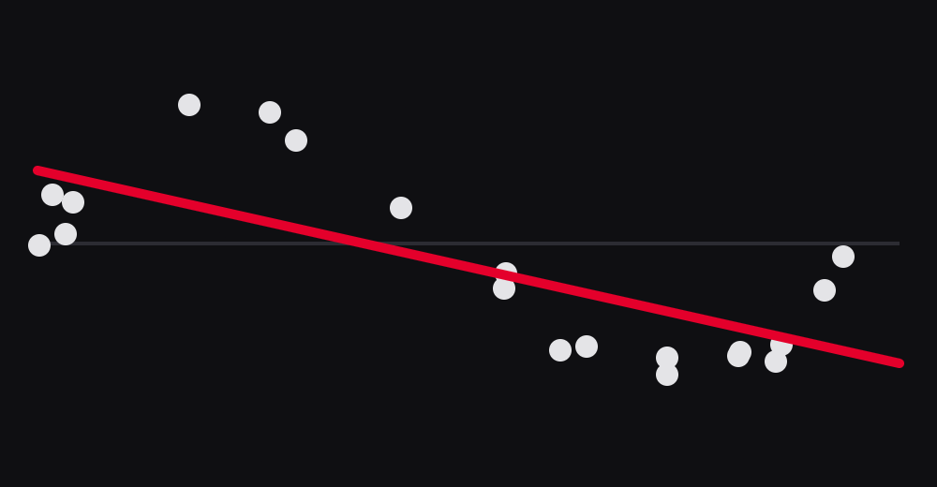
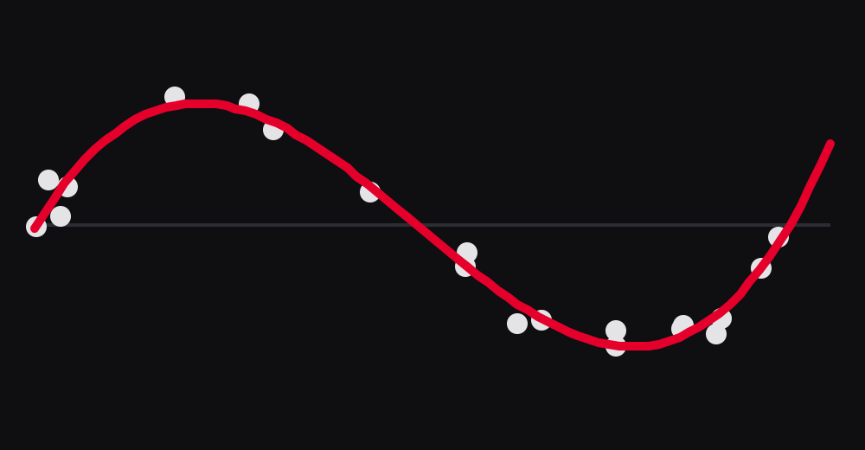
EJEMPLO EN COLAB
Tres modelos para los mismos 20 puntos
Grado 1 · Subajuste
Grado 4 · Buen ajuste
Grado 15 · Sobreajuste
Error práctica: 0,207
Error examen: 0,281
Error práctica: 0,011
Error examen: 0,042 (el mejor)
Error práctica: 0,001
Error examen: 52,45
EN PALABRAS SIMPLES
El «grado» es qué tan complicada es la curva. El de grado 15 casi no falla en la práctica, pero en el examen su error se dispara: memorizó.
UNIDAD 4 · VALIDACIÓN DE MODELOS
19
Notes:
Los puntos siguen una onda con algo de ruido. El «grado» es la complejidad de la curva: grado 1 es una recta y grado 15 es una curva con muchísimas vueltas. El error es el error cuadrático medio: en la práctica, con los 20 puntos con los que aprendió; en el examen, con 50 puntos nuevos. En la gráfica, la curva de grado 15 se sale del cuadro en los extremos: ahí es donde falla con los datos nuevos. Estos números salen de ejecutar el cuaderno 2 tal cual.

Slide 20
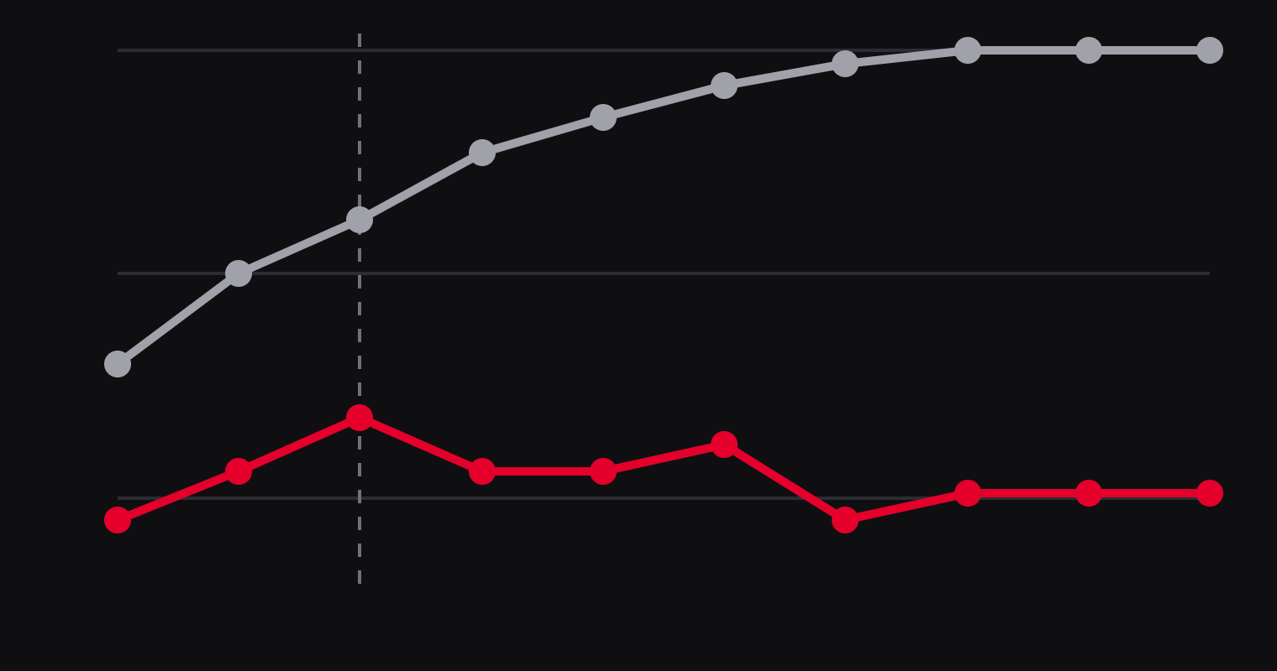
EJEMPLO EN COLAB
Un árbol que crece demasiado
Profundidad | Práctica | Examen
1 | 0,930 | 0,895
3 (la mejor) | 0,962 | 0,918
6 | 0,992 | 0,912
8 a 10 | 1,000 | 0,901
Línea gris: práctica. Línea roja: examen. Horizontal: profundidad (max_depth) de 1 a 10. Vertical: accuracy (exactitud).
EN PALABRAS SIMPLES
La profundidad es cuántas preguntas seguidas puede hacer el árbol. Con más de 3, memoriza: más complejo no siempre es mejor.
UNIDAD 4 · VALIDACIÓN DE MODELOS
20
Notes:
Datos de tumores del cuaderno 1. La profundidad es cuántas preguntas seguidas puede hacer el árbol. Con 8 o más preguntas se aprende de memoria a todos los pacientes de práctica (1,000), pero en el examen saca 0,901: menos que con 3 preguntas (0,918). La línea punteada del gráfico marca la profundidad 3. Las líneas guía horizontales están en 0,90, 0,95 y 1,00.

Slide 21
DIAGNÓSTICO
Cómo reconocerlo y cómo corregirlo
 | Underfitting · subajuste | Overfitting · sobreajuste
Señal | Práctica baja y examen bajo | Práctica muy alta, examen bastante más bajo
Causa | Modelo demasiado simple | Modelo demasiado complejo o pocos datos
Solución | Usar un modelo más complejo o agregar variables útiles | Simplificar el modelo (menos profundidad), conseguir más datos
EN PALABRAS SIMPLES
Compara siempre dos notas: la de práctica y la de examen. La diferencia entre ellas te dice qué le pasa al modelo.
UNIDAD 4 · VALIDACIÓN DE MODELOS
21
Notes:
En Colab, la nota de práctica es modelo.score(X_train, y_train) y la de examen es modelo.score(X_test, y_test). Una diferencia de unos pocos puntos es normal; una diferencia grande es señal de overfitting. En la sesión 4 veremos cómo encontrar automáticamente la complejidad correcta.

Slide 22
IDEA CLAVE
Un modelo no se evalúa con las preguntas que ya se sabe.
Pero aunque usemos un examen aparte… ¿y si la buena nota salió por pura suerte?
Notes:
Transición hacia la validación cruzada. Dejar la pregunta abierta antes de pasar a la sesión 3.

Slide 23
SECCIÓN 03 DE 04
03
Validación cruzada básica
En inglés, cross-validation. Varios exámenes en lugar de uno, para que la nota no dependa de la suerte.
UNIDAD 4 · VALIDACIÓN DE MODELOS
23
Notes:
Inicio de la sesión 3. Cuaderno de apoyo: U4_Ejemplo3_Validacion_Cruzada.ipynb.

Slide 24
EL PROBLEMA
Con un solo examen, la nota depende de la suerte
División 1
0,918
División 2
0,936 (la más alta)
Mismo modelo, mismos datos
División 3
0,901
Un árbol de profundidad 3. Lo único que cambió fue qué pacientes cayeron en el examen, y la nota fue de 0,877 a 0,936.
División 4
0,930
División 5
0,877 (la más baja)
EN PALABRAS SIMPLES
Es como calificar a un estudiante con un solo quiz: le pudo tocar un tema fácil o uno difícil.
UNIDAD 4 · VALIDACIÓN DE MODELOS
24
Notes:
En el cuaderno 3 repetimos train_test_split con random_state del 1 al 5. Las barras empiezan en 0,85 para que se note la diferencia. Casi 6 puntos de diferencia solo por la suerte del reparto: si hubiéramos presentado solo la división 2, habríamos prometido más de lo real.

Slide 25
LA SOLUCIÓN
Validación cruzada: cinco exámenes distintos
Ronda 1
Examen
Práctica
Práctica
Práctica
Práctica
Ronda 2
Práctica
Examen
Práctica
Práctica
Práctica
Ronda 3
Práctica
Práctica
Examen
Práctica
Práctica
Ronda 4
Práctica
Práctica
Práctica
Examen
Práctica
Ronda 5
Práctica
Práctica
Práctica
Práctica
Examen
EN PALABRAS SIMPLES
Partimos los datos en 5 grupos, llamados pliegues (folds). Cada grupo es examen una vez y práctica cuatro veces. Al final, se promedian las 5 notas.
UNIDAD 4 · VALIDACIÓN DE MODELOS
25
Notes:
A cada grupo se le llama pliegue (fold, en inglés); por eso se habla de «validación cruzada de 5 pliegues» o «5-fold». Analogía: un profesor que en lugar de un solo quiz pone cinco, cada uno sobre una parte distinta del temario, y promedia. Nadie aprueba ni reprueba por suerte.

Slide 26
EL RESULTADO EN COLAB
Una nota más justa y una comparación honesta
Árbol de profundidad 3
Comparar tres modelos
0,912
0,895
0,939
0,947
0,894
Modelo | Promedio
Regresión logística | 0,981 ± 0,007
Vecinos cercanos (KNN) | 0,965 ± 0,010
Árbol (profundidad 3) | 0,917 ± 0,022
0,917
Promedio de las 5 rondas. El ± 0,022 es la desviación estándar: qué tanto cambia la nota de una ronda a otra.
notas = cross_val_score(modelo, X, y, cv=5) # 5 exámenes en una sola línea
print(notas.mean(), notas.std()) # promedio y variación
UNIDAD 4 · VALIDACIÓN DE MODELOS
26
Notes:
La variación (desviación estándar) dice qué tan estable es el modelo: la regresión logística no solo tiene el mejor promedio, también es la más estable (± 0,007). El árbol cambia más según el grupo de datos (± 0,022). La regresión logística y KNN se usan con los datos escalados; eso lo explicamos en la sesión 4. Reto del cuaderno: cambiar cv=5 por cv=10 y scoring por «recall».

Slide 27
SECCIÓN 04 DE 04
04
Mejora de modelos
Escalado (scaling), hiperparámetros (hyperparameters) y bosque aleatorio (Random Forest): tres ajustes que suben la nota.
UNIDAD 4 · VALIDACIÓN DE MODELOS
27
Notes:
Inicio de la sesión 4. Cuaderno de apoyo: U4_Ejemplo4_Mejora_de_Modelos.ipynb. Regla de oro de esta sección: todas las pruebas se hacen con validación cruzada sobre los datos de práctica, y el examen final se usa una sola vez, al final.

Slide 28

MEJORA 1 · ESCALADO (SCALING)
Que todas las variables hablen el mismo idioma
Como comparar colones con dólares
KNN · K vecinos más cercanos
Si no conviertes, el número más grande parece más importante aunque no lo sea.
Sin escalar
Escalado
0,930
0,970
Suavidad del tumor: 0,05 a 0,16
Área del tumor: 143 a 2501
Nota con validación cruzada: sube 4 puntos sin cambiar de modelo.
EN PALABRAS SIMPLES
StandardScaler (escalador estándar) pone todas las variables en la misma escala, para que ninguna «grite» más que las demás.
UNIDAD 4 · VALIDACIÓN DE MODELOS
28
Notes:
KNN decide mirando a los pacientes más parecidos, es decir, midiendo distancias. Sin escalar, una diferencia de 500 en el área pesa muchísimo más que cualquier diferencia en la suavidad, que nunca pasa de 0,1. StandardScaler deja cada variable con promedio 0 y desviación 1. make_pipeline junta el escalado y el modelo para que el escalado se aprenda solo con los datos de práctica. Los árboles de decisión no necesitan escalado, porque solo hacen preguntas del tipo «¿es mayor que…?». Código del cuaderno: knn_escalado = make_pipeline(StandardScaler(), KNeighborsClassifier()).

Slide 29
MEJORA 2 · HIPERPARÁMETROS (HYPERPARAMETERS)
Ajustar las perillas del modelo
Un hiperparámetro es una configuración que tú eliges antes de entrenar. GridSearchCV (búsqueda en rejilla con validación cruzada) prueba todas las combinaciones, como probar varias recetas y quedarte con la más rica.
Las perillas que probamos en el árbol
Resultado
Perilla | Valores
Profundidad máxima (max_depth) | 2, 3, 4, 5, 6, 8, sin límite
Mínimo por hoja (min_samples_leaf) | 1, 5, 10, 20
Criterio (criterion) | gini, entropy
0,917 → 0,940
La mejor receta: profundidad 6, al menos 5 pacientes por hoja y criterio entropy.
7 × 4 × 2 = 56 recetas, cada una con validación cruzada.
UNIDAD 4 · VALIDACIÓN DE MODELOS
29
Notes:
Código del cuaderno: perillas = {"max_depth": [...], "min_samples_leaf": [...], "criterion": [...]} y busqueda = GridSearchCV(DecisionTreeClassifier(random_state=42), perillas, cv=5). Después de busqueda.fit(X_train, y_train), busqueda.best_params_ da la mejor receta y busqueda.best_score_ su nota. «Mínimo por hoja» (min_samples_leaf) obliga al árbol a no crear reglas para un solo paciente: es una forma de evitar que memorice. Conectar con la sesión 2: esto es buscar automáticamente la complejidad justa.

Slide 30

MEJORA 3 · UN MODELO MÁS FUERTE
Bosque aleatorio (Random Forest): árboles que votan
0,917
0,950
La idea
Es como preguntarle a 200 personas en lugar de a una sola. Cada árbol ve los datos un poco distinto y al final gana la mayoría.
Un solo árbol
Bosque de 200 árboles
Nota con validación cruzada, sin ajustar.
Mismos datos, sin tocar ninguna perilla.
EN PALABRAS SIMPLES
Muchas opiniones distintas juntas suelen equivocarse menos que una sola.
UNIDAD 4 · VALIDACIÓN DE MODELOS
30
Notes:
n_estimators es la cantidad de árboles. Cada árbol se entrena con una muestra distinta de pacientes y de variables, así que se equivocan en cosas diferentes y, al votar, los errores se compensan. Es el mismo principio de «la sabiduría de la multitud». Reto del cuaderno: probar con 50 y con 500 árboles. Código del cuaderno: bosque = RandomForestClassifier(n_estimators=200, random_state=42).

Slide 31
EL EXAMEN FINAL
Una sola vez, con datos que nadie tocó
Modelo | Accuracy (exactitud) | Recall (sensibilidad) | Tumores detectados
Árbol sin ajustar | 0,901 | 0,844 | 54 de 64
Árbol ajustado | 0,930 | 0,828 | 53 de 64
KNN escalado | 0,965 | 0,906 | 58 de 64
Bosque aleatorio (el mejor) | 0,971 | 0,922 | 59 de 64
EN PALABRAS SIMPLES
El bosque detecta 59 de 64 tumores. Ojo: el árbol ajustado subió en accuracy, pero detectó uno menos. Mejorar una métrica no siempre mejora todas.
UNIDAD 4 · VALIDACIÓN DE MODELOS
31
Notes:
Son los mismos 171 pacientes de examen de la sesión 1. Punto de discusión: el árbol ajustado se buscó maximizando accuracy, no recall. Si en este problema lo más importante es no dejar escapar tumores, en GridSearchCV habría que usar scoring="recall"; ese es el primer reto del cuaderno 4. La lección: primero decide qué métrica importa (sesión 1) y luego mejora el modelo para esa métrica.

Slide 32
PARA LLEVAR
La receta para mejorar un modelo
1
2
3
4
5
Revisa los datos
Escala
Ajusta perillas
Prueba otro modelo
Mide bien
Datos limpios y completos valen más que cualquier truco.
Si el modelo usa distancias o coeficientes.
Con GridSearchCV y la métrica que importa.
Validación cruzada siempre; examen final una sola vez.
Por ejemplo, un bosque aleatorio.
EN PALABRAS SIMPLES
Cambia una cosa a la vez, mide y quédate con lo que funciona. Así trabaja un científico de datos.
UNIDAD 4 · VALIDACIÓN DE MODELOS
32
Notes:
Resumen de toda la unidad en cinco pasos. El paso 5 reúne las sesiones 1 y 3: medir con la métrica correcta y con validación cruzada. ¿Por qué el examen final solo una vez? Si lo usamos para elegir, poco a poco lo vamos «memorizando» nosotros y deja de ser un examen honesto.

Slide 33
MANOS A LA OBRA
Cuatro cuadernos de Colab, uno por tema
1 · Métricas de evaluación
2 · Overfitting vs. underfitting
Spam, ventas, tumores y la trampa del accuracy.
Las tres curvas y el árbol que crece demasiado.
U4_Ejemplo1_Metricas.ipynb
U4_Ejemplo2_Overfitting_Underfitting.ipynb
3 · Validación cruzada
4 · Mejora de modelos
Suerte, 5 pliegues y comparación de modelos.
Escalado, GridSearchCV, bosque y examen final.
U4_Ejemplo3_Validacion_Cruzada.ipynb
U4_Ejemplo4_Mejora_de_Modelos.ipynb
UNIDAD 4 · VALIDACIÓN DE MODELOS
33
Notes:
Cada cuaderno tiene explicaciones en español antes de cada celda, una conclusión y ejercicios para practicar. Todos usan random_state fijo, así que los resultados coinciden con los de estas diapositivas.

